Slide 1
A proteção “intimidade, à vida privada e à privacidade em uma visão constitucional, social e na era digital.”

Slide 2
O que é a proteção à vida privada?
Poder de escolher como as informações são usadas
THE RIGHT TO PRIVACY
Proteção a vida privada é um direito fundamental art. 5° da CF
SEGURANÇA

Slide 3
Determinador direitos
Direitos de personalidade
Positivação e valores
Manutenção da privacidade, intimidade e autonomia do indivíduo:
Direito de manter informações em sigilo
vigilância injustificada do governo

Slide 4
O que é proibido segundo o dispositivo constitucional?
Art.5°, inciso X – “são invioláveis a intimidade, a vida privada, a honra e a imagem das pessoas, assegurado o direito a indenização pelo dano material ou moral decorrente de sua violação;”
- Celebridade X Anônima
- Em quais casos a privacidade pode ser violada e quais limitações para essa limitação?
- Proteção

Slide 5
Avanço da tecnologia gera avanço da lei
LGPD

Slide 6
- Escândalos de violação
Dados criptografados
Caso edward snowden (lei 12.965/14) marco civil da internet - caso Max schrems - Irlanda/Facebook
Caso Cambridge analytica EUA/Facebook

Slide 7
- Facilidade de invasões na vida privada
- Vantagens X Desvantagens da Era digital
- Facilidade de manipulação da sociedade

Slide 8
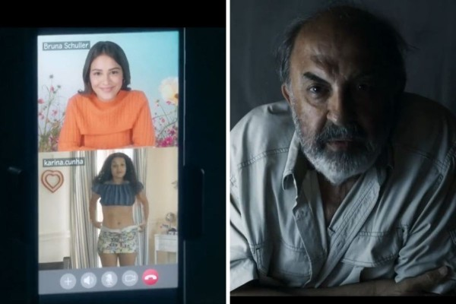

Slide 9
